Slide 1

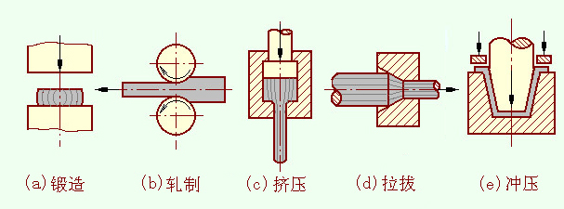
2.3 金属的塑性加工
2.3.1 金属的塑性变形
概述
金属材料通过冶炼、铸造，获得铸锭后，可通过塑性加工获得型材、板材、管材或线材，以及零件毛坯或零件。
塑性加工:锻造、轧制、挤压、拉拔、冲压
塑性加工方法示意图

Slide 2
塑性加工时，金属产生塑性变形，对金属的组织结构和性能会产生重要的影响。
问题1：
塑性变形对金属的组织结构和性能有什么重要影响？
问题2：
塑性变形后的金属再加热时组织结构和性能有什么变化？

Slide 3
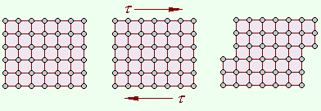
一、单晶体的塑性变形
单晶体的塑性变形基本方式有2种：
滑移 孪生
1.滑移
晶体在切应力的作用下，晶体的一部分沿一定的晶面(滑移面)上的一定方向(滑移方向)相对于另一部分发生滑动叫滑移。
滑移

Slide 4
滑移特点
（1）滑移只能在切应力作用下才会发生。
滑移临界切应力 产生滑移的最小切应力。
当切应力超过滑移临界切应力时，晶体发生滑移。
钨、钼、铁的滑移临界切应力比铜、铝的滑移临界切应力要大。因此铜、铝的塑性变形抗力较低。

Slide 5
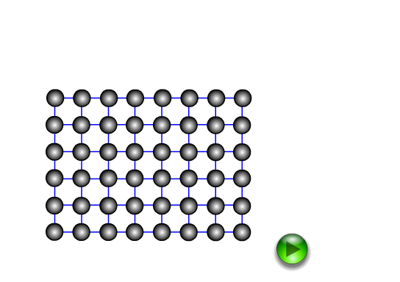
（2）滑移是晶体内部位错运动的结果。

Slide 6
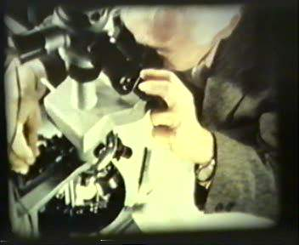
（3）总变形量是滑移方向上的原子间距的整数倍。
滑移在表面形成滑移带。
滑移带观察

Slide 7




（4）滑移沿着晶体中密排面和其上密排方向进行。
密排面、密排方向上原子排列紧密，结合力强。密排面是滑移面，密排方向是滑移方向。
滑移系：由一个滑移面与其上的一个滑移方向组成。
金属三种常见晶格的滑移系
晶 格
体心立方晶格
面心立方晶格
密排六方晶格
滑移面
{110} 6个
{111} 4个
{0001} 1个
每个滑移面上
的滑移方向
<111> 2个
<110> 3个
3个
滑移系
6×2 = 12
4×3 = 12
1×3 = 3

Slide 8
老师提示
滑移系越多，金属发生滑移的可能性越大，塑性就越好。
滑移方向对滑移所起的作用比滑移面作用大。
面心立方晶格金属比体心立方晶格金属的塑性更好。

Slide 9
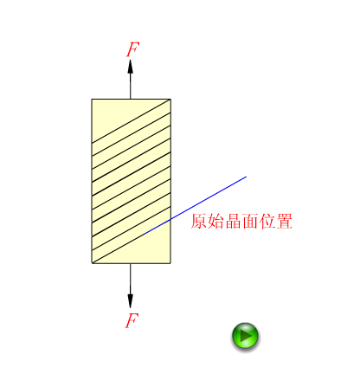
（5）滑移时晶体发生转动。

Slide 10
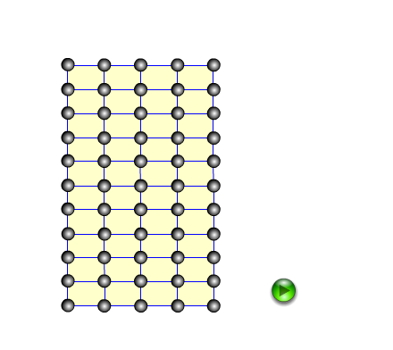
2.孪生
在切应力作用下晶体的一部分相对于另一部分沿一定晶面(孪生面)和晶向(孪生方向)发生切变的变形过程叫孪生。
发生切变后位向改变的一部分晶体称为孪晶。
孪晶与未变形部分晶体原子分布对称。

Slide 11
孪生所需的临界切应力比滑移的大得多。孪生只在滑移很难进行的情况下才发生。
滑移系较少的密排六方晶格金属如镁、锌、镉等, 容易发生孪生。
体心立方晶格金属（如铁）在低温或受冲击时才发生孪生。

Slide 12
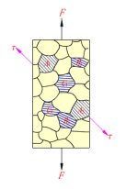
二、多晶体的塑性变形
工程上使用的金属绝大部分是多晶体。
多晶体中每个晶粒的变形基本方式与单晶体相同。多晶体材料中，各个晶粒位向不同，存在许多晶界，变形要复杂得多。
1.晶界阻碍位错运动
晶界上原子排列不很规则, 阻碍位错的运动, 使变形抗力增大。
金属晶粒越细，晶界越多，变形抗力越大，金属的强度就越大。
多晶体的塑性变形

Slide 13
2.晶粒分批逐步变形
软位向 晶粒的滑移面和滑移方向接近于最大切应力方向。
硬位向 晶粒的滑移面和滑移方向与最大切应力方向相差较大。
滑移时，软位向晶粒先开始，硬位向晶粒后滑移。变形分散在材料各处。
晶粒越细，变形越分散，减少了应力集中，推迟裂纹形成和发展，金属塑性提高。
晶粒细，金属的强度高，塑性好，断裂时需要消耗较大的功，因而韧性好。
老师提示 细晶强化是金属的一种很重要的强韧化手段。

Slide 14
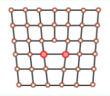
三、合金的塑性变形
合金的组成相为固溶体时，溶质原子会造成晶格畸变，增加滑移抗力，产生固溶强化。
溶质原子常常分布在位错附近，降低了位错附近的晶格畸变，使位错易动性减小，形变抗力增加，强度升高。
位错周围的溶质原子

Slide 15
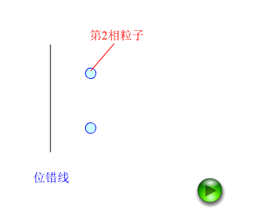
合金的组织由固溶体和弥散分布的金属化合物（称第二相）组成时，第二相硬质点成为位错移动的障碍物。
在外力作用下，位错线遇到第二相质点时发生弯曲，在第二相质点周围留下一个位错环，位错通过。

Slide 16
第二相强化
第二相硬质点的存在增加了位错移动的阻力，使滑移抗力增加，从而提高了合金的强度。
这种强化方式叫第二相强化。
也叫弥散强化。

Slide 17
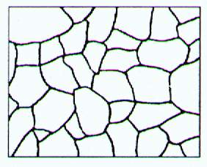
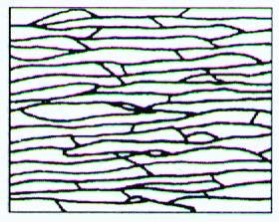
四、塑性变形（冷加工）对金属组织
和性能的影响
☆ 老师提示：重点内容
1.塑性变形对金属组织结构的影响
（1）晶粒发生变形
晶粒沿形变方向被拉长或压扁。
变形量很大时, 晶粒变成细条状(拉伸时), 金属中的夹杂物也被拉长, 形成纤维组织。
变形前 变形后

Slide 18
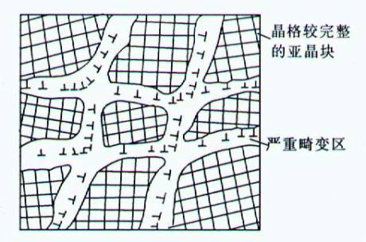
（2）亚晶粒形成
金属经大的塑性变形时, 位错密度增大, 大量位错堆积在局部地区, 相互缠结, 形成不均匀的分布, 使晶粒分化成许多位向略有不同的小晶块, 产生亚晶粒。
金属经变形后的亚晶粒

Slide 19
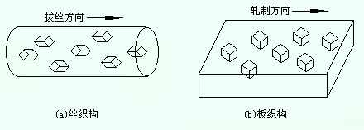
（3）形变织构产生
金属塑性变形到很大程度(70%以上)时, 由于晶粒发生转动, 使各晶粒的位向趋近于一致，这种结构叫做形变织构。
●丝织构 各晶粒的一定晶向平行于拉拔方向。低碳钢经大变形量冷拔后, 其<100>平行于拔丝方向;
●板织构 各晶粒的一定晶面和晶向平行于轧制方向。低碳钢的板织构为{001}<110>。
形变织构示意图

Slide 20
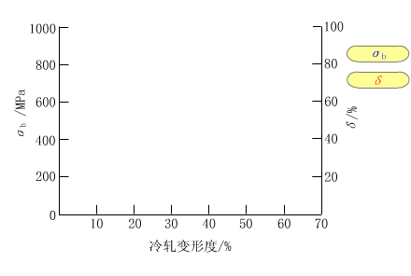
2. 塑性变形对金属性能的影响
（1）加工硬化
金属发生塑性变形, 随变形度增大, 金属的强度和硬度显著升高, 塑性和韧性明显下降。这种现象称为加工硬化，也叫形变强化。
工程应用：在生产中可通过冷轧、冷拔提高钢板或钢丝的强度。

Slide 21

产生加工硬化的原因:
塑性变形时, 位错密度增加, 位错间的交互作用增强, 相互缠结, 位错运动阻力增大, 塑性变形抗力提高。
同时晶粒破碎细化, 强度提高。
加工硬化

Slide 22
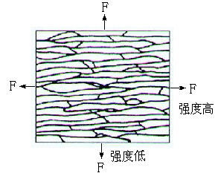
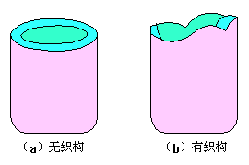
（2）产生各向异性
纤维组织和形变织构的形成, 使金属的性能产生各向异性。
沿纤维方向的强度和塑性高于垂直方向。
有织构的板材冲制筒形零件时, 由于各方向上塑性差别很大, 零件的边缘出现“制耳”。
在某些情况下, 织构的各向异性有用。
制造变压器铁芯的硅钢片, 沿<100>方向最易磁化, 采用这种织构可使铁损减小, 变压器的效率大大提高。
各向异性
因形变织构造成深冲制品的制耳

Slide 23
（3）物理、化学性能变化
塑性变形可影响金属的物理、化学性能。
电阻增大, 耐腐性降低。
（4）产生残余内应力
残余内应力 外力去除后，金属内部残留下来的应力。
塑性变形时，金属内部变形不均匀，位错、空位等晶体缺陷增多，产生残余内应力。
残余内应力使金属的耐蚀性降低，较大时使零件变形或开裂。

Slide 24
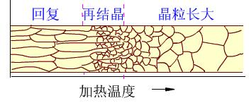
2.3.2 金属的再结晶
金属经塑性变形后，组织结构和性能发生很大的变化。
对变形后的金属进行加热，金属的组织结构和性能又会发生变化。
随着加热温度的提高，变形金属将相继发生回复、再结晶和晶粒长大过程。

Slide 25
一、回复
变形后的金属在较低温度进行加热，会发生回复过程。
回复温度： T_{回复}=(0.25～0.3)T_{熔点}
T_{熔点为}金属熔点, 单位为绝对温度(K)。
晶粒内部位错等缺陷减少，晶粒仍保持变形后的形态，显微组织不发生明显变化。
材料的强度和硬度略有降低，塑性有增高，残余应力大大降低。
工程应用：对变形金属进行去应力退火、降低残余内应力，保留加工硬化效果。

Slide 26
二、再结晶
1.再结晶对金属组织、性能的影响
变形后的金属在较高温度加热时，被拉长（或压扁）、破碎的晶粒通过重新生核、长大变成新的均匀、细小的等轴晶。这个过程称为再结晶。

Slide 27
变形金属再结晶后，强度、硬度明显降低，塑性、韧性大大提高，加工硬化现象被消除，内应力全部消失。
物理、化学性能基本上恢复到变形以前的水平。
老师提示 再结晶生成的新的晶粒的晶格类型与变形前、变形后的晶格类型均一样。

Slide 28
2.再结晶温度
发生再结晶的温度是一个温度范围，并非一恒定温度。
再结晶温度指的是最低再结晶温度(T_{再})。用经大变形量(70%以上)的冷塑性变形的金属,经1小时加热后能完全再结晶的最低温度来表示。
最低再结晶温度：
T_{再}=(0.35～0.4)T_{熔点}
式中的温度单位为绝对温度(K)。

Slide 29
最低再结晶温度影响因素：
（1）预先变形度
预先变形度 金属再结晶前塑性变形的相对变形量。
预先变形度越大, 金属的晶体缺陷就越多, 组织越不稳定, 最低再结晶温度也就越低。
当预先变形度达到一定大小后, 最低再结晶温度趋于某一稳定值。
（2）金属的熔点
熔点越高, 最低再结晶温度也就越高。
（3）杂质和合金元素
杂质和合金元素（高熔点元素）阻碍原子扩散和晶界迁移, 可显著提高最低再结晶温度。
高纯度铝(99.999%)的最低再结晶温度为80 ℃；
工业纯铝(99.0%)的最低再结晶温度提高到290 ℃。
（4）加热速度和保温时间
再结晶是一个扩散过程, 需要一定时间才能完成。
提高加热速度会使再结晶在较高温度下发生。
保温时间越长, 再结晶温度越低。

Slide 30
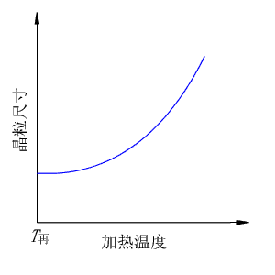
3.再结晶后晶粒的晶粒度
（1）加热温度
加热温度越高, 原子扩散能力越强, 则晶界越易迁移, 晶粒长大也越快。
加热温度对再结晶后晶粒大小的影响

Slide 31
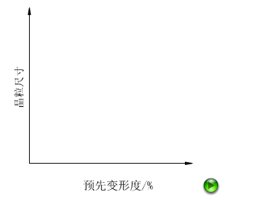
（2）预先变形度
变形度的影响主要与金属变形的均匀度有关。变形越不均匀, 再结晶退火后的晶粒越大。
●变形度很小时，不足以引起再结晶，晶粒不变。
●变形度达到2～10%时，少数晶粒变形，变形不均匀，再结晶时生成的晶核少，得到极粗大的晶粒。
塑性变形后的金属再结晶时，晶粒发生异常长大的变形度称作临界变形度。
●变形度继续增大，
晶粒变形厉害、均匀，再结晶核心越多，再结晶后的晶粒越细小。
●当变形度过大（约≥90%)时, 晶粒可能再次出现异常长大,由形变织构造成。
预先变形度对再结晶后
晶粒大小的影响

Slide 32
三、晶粒长大
加热温度过高或保温时间过长，晶粒会长大，得到粗大晶粒。
使金属的强度、硬度、塑性、韧性等机械性能显著降低。
这种不均匀的长大过程称为二次再结晶,一般情况下应当避免。

Slide 33
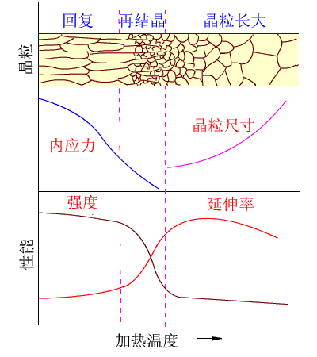
变形金属加热时组织和性能变化

Slide 34
2.3.3 塑性变形和再结晶的工程应用
金属塑性变形加工方法：
热加工：热锻、热轧、热挤压、热拔
冷加工：冷镦、冷轧、冷挤压、冷冲、切削
热加工和冷加工不是根据变形时是否加热来区分，而是根据变形时的温度处于金属的再结晶温度以上还是以下来划分的。
热加工：在再结晶温度以上的塑性变形加工。
冷加工：在再结晶温度以下的塑性变形加工。

Slide 35
一、金属的热加工
钢材的热锻和热轧，温度处于再结晶温度以上，金属塑性变形后，随即发生再结晶。加工硬化随即消除，使材料保持良好的塑性状态。
（1）热加工能使铸态金属中的气孔、疏松、微裂纹焊合，提高金属的致密度；减轻或消除枝晶偏析和改善夹杂物、第二相的分布等。
（2）热加工能打碎铸态金属中的粗大树枝晶和柱状晶，并通过再结晶获得等轴细晶粒。

Slide 36
老师提示
热加工提高金属的强度、塑性和韧性，使金属的机械性能全面提高。
受力复杂、载荷较大的重要工件，一般都采用热加工方法来制造。

Slide 37
二、金属的冷加工
冷轧、冷拔、冷冲等属于冷加工。
加工温度处于再结晶温度以下, 金属材料发生塑性变形时不发生再结晶过程。
冷加工发生塑性变形，金属晶粒变形、组织细化、缺陷增加。
与冷加工前相比，金属材料的强度和硬度升高，塑性和韧性下降，即产生加工硬化的现象。

Slide 38
加工硬化具有极重要的实际意义。形变强化是实际生产中一种非常重要的强化手段。
金属材料通过冷轧、冷拔有效提高强度。
如退火态的纯铁的抗拉强度为230MPa，经过冷拔成为铁丝，抗拉强度可提高到500MPa。
一些金属材料如铁素体不锈钢、单相黄铜等，不能用热处理方法进行强化。形变强化则是提高这些合金强度的非常重要的方法。

Slide 39
加工硬化有利于金属进行均匀变形，因为金属已变形部分得到强化，继续变形时将在未变形部分进行。这对深冲件的成形十分重要。
钢材的切削加工也属于冷加工。
由于切削力的作用在材料表面产生塑性变形而加工硬化，使奥氏体不锈钢的切削较为困难。
想一想 : 加工硬化在实际工程中有什么重要的应用？

Slide 40

三、喷丸强化
齿轮表面通过喷丸处理，表面发生加工硬化，同时产生较大的残余压应力，提高疲劳强度。
喷丸强化

Slide 41
四、再结晶退火
再结晶退火 消除塑性变形产生的加工硬化现象，恢复金属塑性变形的能力，以便继续进行形变加工。
如生产铁铬铝电阻丝时，在冷拔到一定的变形度后，要进行氢气保护再结晶退火，以便继续冷拔获得更细的丝材。
为了缩短处理时间，实际采用的再结晶退火温度比该金属的最低再结晶温度要高。
再结晶退火温度=T_{再}+（100 ℃～200℃）

Slide 42
本节小结
金属的塑性变形
塑性变形机理：滑移、孪生
冷塑性变形对组织、性能影响：金属晶粒变形、位错密度增加、产生残余内应力，大的变形量可产生形变织构。
产生加工硬化。
再结晶
再结晶：形成新的等轴晶，晶格形式不变。
再结晶对性能影响：消除加工硬化
再结晶温度：T_{再结晶}=（0.35 ～ 0.4）T_{熔点}

